Slide 1
Грегор Мендель та його досліди

Slide 2
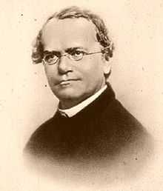
Грегор Мендель
Грегор Йоганн Мендель (нім. Gregor Johann Mendel; * 20 липня 1822 — † 6 січня 1884) — католицький священник і моравський біолог та ботанік, засновник сучасної генетики.
Відкрив закони спадковості, названими пізніше його ім'ям. Закони Менделя — одні із найважливіших у сучасній генетиці. Значущість робіт Менделя не було визнано аж до початку 20-ого сторіччя. Повторне відкриття законів Менделя на зламі століття спричинило початок бурхливого розвитку молодої генетичної науки.

Slide 3
Біографія
Йоганн Мендель народився 20 липня 1822 у селянській родині Антона та Розини Мендель у маленькому містечку Гайнцендорф (Австрія, тепер Гинчице (частина села Вражне) у Новому Їчині,Чехія). Змалку цікавився природою, працював садівником. Два роки вивчав філософію у інституті Ольмюца. Після цього подався у монахи Августинського монастиря у Брні, Чехія. У 1843 році узяв ім'я Грегор. У 1847 році став священиком. Самостійно вивчав різноманітні науки, підмінював відсутніх викладачівгрецької мови та математики у одній зі шкіл. Отримав звання викладача, але мав незадовільні оцінки з біології та геології. У період із 1851 по 1853 рік навчається у Віденському університеті. З 1868 року він стає абатом у абатстві старого Брно. На початку 1883 року Мендель захворів на ниркову недостатність, що привело до едеми. Він помер 6 січня 1884 року у Брно.

Slide 4
Закони Менделя
Зако́ни Ме́нделя — закони, що становлять основу класичної генетики. У своїх працях Грегор Мендель ґрунтувався на дослідженнях, проведених на горосі посівному (рід Pisum). Цей об'єкт виявився вдалим, тому що для нього характерне самозапилення, яке уможливлює одержання чистих ліній, тобто особин гомозиготних за більшістю генів. У своїх роботах Мендель не виділяв окремих законів, їх виділили й назвали інші дослідники, вже після їхнього перевідкриття в 1900 році.

Slide 5
Уявлення про спадковість до робіт Менделя
Навіть у найдавніших писемних пам'ятках, що дійшли до наших днів, згадуються деякі особливості спадковості, такі як схожість між членами однієї сім'ї. Основні уявлення про спадковість, поширені до початку XX століття, базувались на двох принципах. По-перше, вважалось, що спадковість працює тільки в межах одного виду. Хоч у міфології багатьох народів стрічаються такі гібридні тварини як мінотаври, кентаври, мантикори тощо, а жирафи вважались наслідком схрещення верблюда і леопарда (це відображено у видовій назві Giraffa camelopardalis), починаючи із Середньовіччя людям стало відомо, що гібридизація між такими далекими видами переважно є неможливою. Таким чином сформувалось поняття про те, що спадковість і мінливість діє тільки всередині кожного виду, а самі види залишились незмінними від часу їхнього створення^{[1]}.

Slide 6
Інше «доменделівське» уявлення про спадковість полягало у тому, що риси успадковуються безпосередньо. Так і Гіппократ писав, що репродуктивний матеріал, який він називав «ґонос», від кожної частини тіла батьків незалежно передається відповідній частині тіла дитини, і визначають її розвиток. Схожі теорії спадковості були поширені ще до кінця XIX ст., так Дарвін 1868 року припускав, що тканини тіла батьків продукують мікроскопічні гранули (gemmules), які передаються дитині і забезпечують формування відповідних структур в ембріона. Уявлення про пряме успадкування переважно поєднувалось із ідеєю про змішування ознак матері і батька. Наприклад, якщо в одного з батьків чорне волосся, а в іншого — біле, діти повинні бути русявими

Slide 7
Вибір об'єкта досліджень

Slide 8
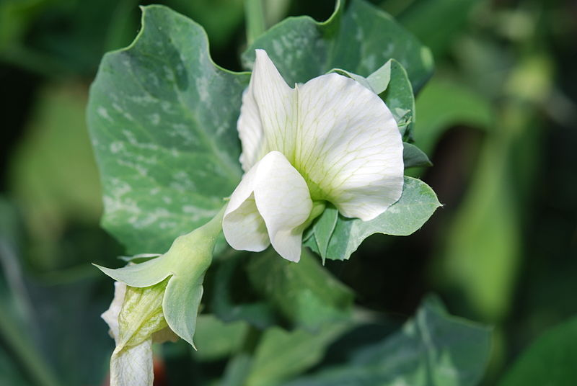
Як модель для своїх досліджень Грегор Мендель вибрав горох посівний (Pisum sativum), той же об'єкт, на якому проводили експерименти Найт та багато інших дослідників. Для цього було кілька причин. По-перше, попередні дані, отримані у працях із цією рослиною, свідчили про те, що можна очікувати розщеплення ознак у потомства. По-друге, у торговців насінням можна було купити різні сорти цієї рослини, що відрізнялись між собою чіткими ознаками, такими як забарвлення віночка або насіння. Мендель почав свій аналіз і ретельного вивчення 32-ох чистих ліній горошку, і вибрав ті, що відрізнялись за сімома ознаками
Квітка гороху посівного

Slide 9
По-третє, горошок здатний як до самозапилення так і до перехресного запилення. Через те, що тичинки і маточка у квітах цієї рослини оточені двома зрослими пелюстками (так званий човен), то пилок із перших переноситься на приймочку останньої. Таким чином відбувається самозапилення, якщо ж дослідник хоче здійснити перехресне запилення, то у квітах «материнської» рослини тичинки вирізаються до того, як вони дозріють, після чого пилок переносять із «батьківської» рослини пензликом або безпосередньо тичинками.
Окрім того, горошок вигідний із практичних міркувань: він дешевий, невибагливий, не займає багато місця, має відносно короткий цикл розвитку і дає достатньо велику кількість потомства. Таким чином можна аналізувати одночасно велику кількість рослин і вирощувати кілька поколінь впродовж одного року, що прискорює отримання результатів.

Slide 10
Особливості підходу
Причиною успіху дослідів Менделя порівняно із його попередниками було вдале планування експериментів. По-перше, він аналізував тільки сім ознак, що мають два чітко відмінні один від одного стани, такі як гладкість/зморшкуватість насіння, зелене/жовте забарвлення сім'ядоль, фіолетові/білі квіти (і, відповідно, сіра/біла шкірка насіння), повні/стягнуті боби, зелене/жовте забарвлення бобів, осьове/термінальне розташування квітів і плодів, високий ріст (180—215 см)/карликовість (20—30 см)^{[9]}. Якби Мендель натомість віддав перевагу дослідженню ознак із неперервним розподілом, таких, як, наприклад, маса насінин, то не зміг би відкрити дискретної природи спадковості. По-друге, він почав свою роботу із того, що перевірив, чи вибрані ним сорти є справді чистими лініями, тобто чи кожне покоління, отримане від самозапилення, буде зберігати всі батьківські ознаки. На виконання цієї перевірки він затратив два роки^{[10]}. По-третє, він вибрав математичний підхід до опису результатів і обробляв їх статистично.

Slide 11
Закономірності спадковості, встановлені Менеделем

Slide 12
Перший закон
Схрещуючи рослини гороху, що відрізнялись за станами однієї ознаки, Мендель спостеріг, що у фенотипі всіх гібридів першого покоління (F₁) проявлялась тільки один із двох станів. Наприклад, всі рослини, отримані внаслідок гібридизації між горохом із білими квітами і горохом із фіолетовими квітами, мали фіолетові квіти. Такі результати підтверджували роботи Найта та інших попередників Менделя і заперечували уявлення про «змішування» ознак батьків у потомства.
Стан ознаки, який проявлявся в F₁, Мендель називав домінантним, а той, який не проявлявся —рецесивним. Для всіх семи пар станів ознак, які аналізував Мендель, один із них виявився домінантним, інший — рецесивним.
Перший закон Менделя або закон одноманітності гібридів першого покоління формулюється так:
У першому поколінні від схрещування гомозигот із домінантною та рецесивною ознаками виявляється тільки домінантна ознака

Slide 13
Другий закон
Після самозапилення особин F₁ Мендель зібрав і висадив насіння із кожної рослини, щоб проаналізувати друге покоління. Цього разу серед рослин з'явились такі, що несли рецесивну ознаку (тобто ту, яка зовсім не виникала в F₁). Щоб краще зрозуміти, яким чином відбувається успадкування, Мендель порахував всі особини, у яких проявлялась певна ознака. Наприклад, при схрещуванні гороху із білими і фіолетовими квітами, в F₂ було всього 929 рослини, із яких 705 мали фіолетові квіти, і 224 — білі. Результати всіх схрещувань наведені у таблиці

Slide 14
Фенотип батьків | F₁ | F₂ | Співвідношення фенотипів у F₂
Кругле × зморшкувате насіння | Всі з круглим насінням | 5474 круглі; 1850 зморшкуваті | 2.96 : 1
Зелене × жовте насіння | Усі із жовтим насінням | 6022 жовті; 2001 зелені | 3.01 : 1
Фіолетові × білі квіти | Усі із фіолетовими квітами | 705 фіолетові; 224 білі | 3.15 : 1
Стягнуті × повні боби | Усі з повними бобами | 882 повні; 299 стягнуті | 2.95 : 1
Зелені × жовті боби | Усі із зеленими бобами | 428 зелені; 152 жовті | 2.82 : 1
Верхівкове × осьове розташування квітів | Усі із осьовими квітами | 651 осьові; 207 верхівкові | 3.14 : 1
Високі × низькі стебла | Усі із високими стеблами | 787 високі; 277 низькі | 2.84 : 1

Slide 15
Таким чином в середньому співвідношення фенотипових класів у другому поколінні становило 3:1, тобто у четвертини особин проявлялась рецесивна ознака.
Другий закон Менделя або закон розщеплення говорить:
При схрещуванні гібридів першого покоління у нащадків спостерігається розщеплення фенотипових класів у співвідношенні 3:1
Провівши аналогічний аналіз особин F₂ із зеленими сім'ядолями Мендель пересвідчився, що на відміну від рослин із домінантною ознакою, ці були чистою лінією. Таким чином стало зрозуміло, що за фенотиповим співвідношенням 3:1 криється більш фундаментальне генотипове співвідношення 1:2:1. Це підтвердилось і для інших ознак, які аналізував Менедель. Отже, його модель спадковості пояснювала не розщеплення у другому поколінні 3:1, а саме 1:2:1. Ця модель є прикладом вдалої побудови на основі експериментальних даних наукової гіпотези, що підлягає подальшому дослідному тестуванню.

Slide 16
Менделева модель спадковості і її пояснення

Slide 17
Щоб пояснити отримані результати Мендель запропонував модель спадковості, що складається із кількох припущень, які в результаті лягли в основу класичної генетики.
По-перше, ознаки не передаються безпосередньо від батьків нащадкам, натомість діти успадковують певні дискретні частинки, які несуть інформацію про конкретні ознаки. Пізніше ці часточки спадковості беруть участь у формуванні відповідних рис. Мендель називав їх «факторами», а в сучасній генетиці вони позначаються терміном«ген».
По-друге, кожна особина має по дві копії кожного виду цих часточок спадковості, тобто генів. Вони можуть бути однаковими або відрізнятись. Варіанти гену, які визначають різні стани однієї ознаки, згідно із сучасною термінологією називаються алеялями, організми, які несуть два однакові алелі певного гену називаютьгомозиготними за цим геном, а ті, що несуть різні алелі, — гетерозиготними.

Slide 18
Два алелі одного гену, наявні в однієї особини, не впливають одне на одного, вони не можуть зливатись між собою чи модифікувати одне одного. Через, що залишаються, як висловлюється Мендель, «незабрудненими». Під час утворення статевих клітин (гамет), кожна із них отримує тільки одну із двох наявних у соматичних клітинах «чисту» копію кожного гену. При чому розподіл відбувається порівну: тобто 50% гамет організму гетерозиготного за певним геном нестимуть один алель, а 50% — інший. Цей принцип ще називають правилом (законом) чистоти гамет.
Правило чистоти гамет:
Кожна гамета диплоїдного гетерозиготного організму несе лише один алельний ген і не може одночасно містити обидва
Запліднення відбувається випадковим чином, тобто гамети комбінуються між собою не в залежності від того, які саме алелі вони несуть. І нарешті, наявність в організму певного алелю ще не гарантує, що він проявиться у фенотипі, у гетерозиготних організмів розвивається тільки один із двох альтернативних станів ознаки, який називають домінантним

Slide 19
Висновок:
Отже, Мендель спочатку вивчив спадкову стійкість сортів гороху, потім виявив правило домінування, пізніше розщеплення, після цього проаналізував кількісні закономірності розщеплення для організмів, розрізнялися одним, двома і трьома ознаками, нарешті, дав формули для будь-яких схрещувань. Все ускладнюючи і ускладнюючи свою роботу, він піднімався сходинка за сходинкою до вершини своєї теорії – передбачення принципів устрою генетичного матеріалу.

